Slide 1
Communications Skills
Prof:\Ahmed Attia Abd El_latief
Shohubra Faculty of Engineering ,Benha University

Slide 2
Aims
Getting the first introductory knowledge about communications (definitions , important , Kinds)
الحصول على المعرفة التمهيدية الأولى حول الاتصالات (التعاريف ، الاهمية، الأنواع)

Slide 3
Objectives
ألاهداف
Under standing the definition of communications from different view point
فهم وتعريف الاتصالات من وجهات نظر مختلفة
List the important of communications according to type of communications
ذكر أهمية الاتصالات حسب نوع الاتصالات
Classified types of communications and sorts the situations according to this types
تصنيف أنواع الاتصالات وفرز المواقف وفقا لهذه الأنواع

Slide 4
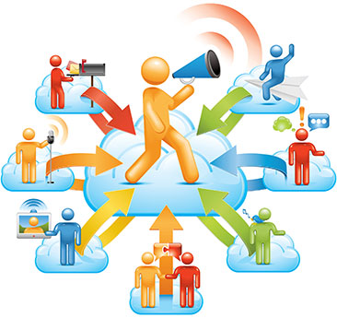
Communications
Definitions
It is a connection between two persons controlled by factors and effects.
عملية تواصل بين طرفين تحكمها عوامل ومؤثرات كثيرة
It is ability to explain and introduce your ideas using clear language to different persons connection between two terminals controlled by factors and effects.
إنها القدرة على شرح وتقديم أفكارك باستخدام لغة واضحة لربط واتصال أشخاص مختلفين بين طرفين تتحكم فيهما عوامل واثار مختلفة.

Slide 5
Concept of communication:
مفهوم الاتصال :
Communication is the process of exchanging information, opinions, ideas and feelings between individuals of any society and each other, in order to achieve a specific goal or goals.
الاتصال هو عملية تبادل المعلومات والآراء والأفكار والمشاعر بين أفراد أى مجتمع وبعضهم البعض، وذلك لتحقيق هدف أو أهداف معينة.

Slide 6
Another Definition.
تعريف أخر
Communication is a purposeful process of transferring information, ideas, skills and directions from one person to another, and leads to a specific impact on the recipient of the message
الاتصال هو عملية هادفة لنقل المعلومات والأفكار والمهارات والإتجاهات من شخص إلى آخر، وتؤدى إلى إحداث أثر معين على متلقى الرسالة

Slide 7
The process of creating meanings and the participation of others in it
During the use of symbols.
عملية انشاء المعاني ومشاركة الآخرين فيها من خلال استخدام الرموز.
Communication occurs when the person is sending or Receive information, ideas and feelings with others
يحدث الاتصال عندما يقوم الشخص بالإرسال او استقبال المعلومات والأفكار والمشاعر مع الاخرين

Slide 8
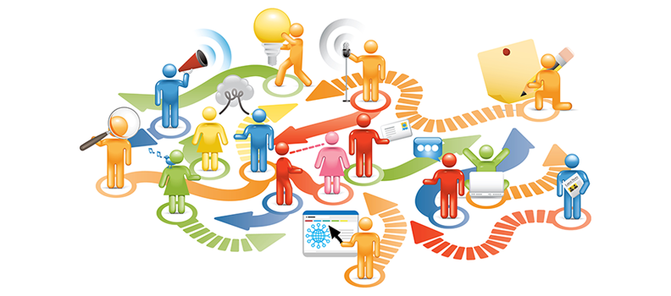
An act of his (response) is undertaken by both the sender and the receiver, during which some senses such as hearing, sight, touch, smell and taste are used, and these senses have rapid effects on thinking that often leads to response
عملية فعل له (استجابة) يتولاها كل من المرسل والمستقبل ويتم خلالها استعمال بعض الحواس كالسمع والنظر واللمس والشم والتذوق ، ويكون لهذه الحواس تأثيرات سريعة على التفكير والذي يؤدي في الغالب الى الاستجابة

Slide 9
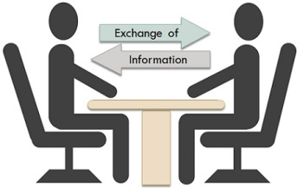
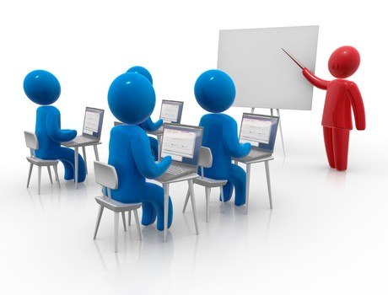
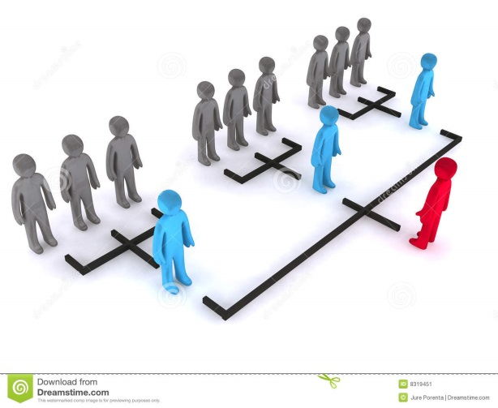
The importance of communication
اهمية الاتصال
The means of communication and interaction between the different parties.
وسيلة التخاطب والتفاعل بين الأطراف المختلفة.
The essence of the educational and research process.
جوهر العملية التعليمية والبحثية.
An important means of management practices in planning, organizing, directing, supervising and controlling performance
وسيلة مهمة لممارسات الإدارة في التخطيط والتنظيم والتوجيه والإشراف والرقابة على الأداء

Slide 10
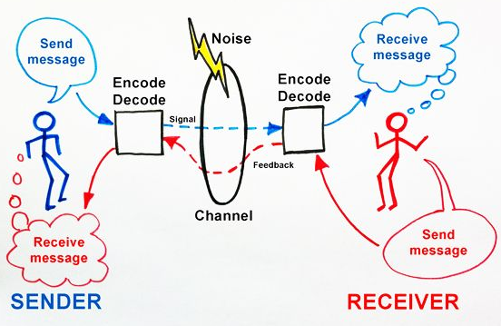

Slide 11
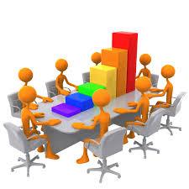
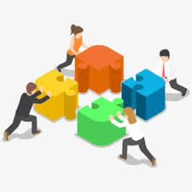
The importance of communication
اهمية الاتصال
An imperative means that must be used by different administrative and leadership styles.
وسيلة حتمية يجب إستخدامها عن طريق الأنماط الإدارية والقيادية المختلفة.
An important tool for achieving coordination between activities and administrative work.
أداة هامة لتحقيق التنسيق بين الأنشطة والأعمال الإدارية.
An important tool for achieving interaction between the institution and the surrounding environment.
أداة هامة لتحقيق التفاعل بين المؤسسة والبيئة المحيطة.
An imperative means for individuals to achieve their personal and organizational goals.
وسيلة حتمية للأفراد لتحقيق أهدافهم الشخصية والتنظيمية.

Slide 12
Communication elements and components
عناصر الاتصال ومكوناته

Slide 13
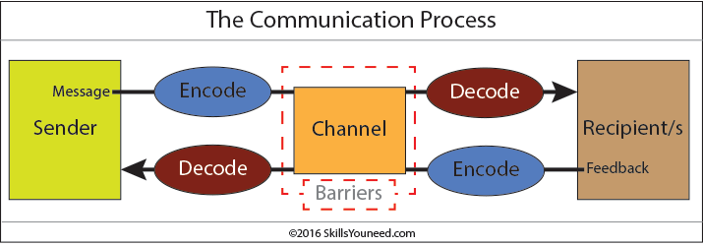

Slide 16
اربع مكونات اساسية للاتصال
Four basic factors for communication
1- The sender:
1ـ المرسل:
is the first party in the communication process and is the person who communicates the message (idea - information - subject)
هو الطرف الاول فى عملية الاتصال وهو الشخص الذى يقوم بابلاغ الرسالة (الفكرة ـ المعلومة ـ الموضوع)
2- The message:
2ـ الرسالة:
It is the thing to be conveyed and it is the idea that is generated by the sender and organizes and arranges it so that it is suitable for transfer to the other party (the future) or the message represents a translation of ideas, terms, concepts, and symbols exchanged between the sender and the recipient, as this depends on the formulation of the message and the organization of its contents and the way it handles the symbols.
وهو الشئ المراد نقله وهى الفكرة التى تتولد لدى المرسل ويقوم بتنظيمها وترتيبها حتى تصبح صالحة للنقل للطرف الاخر (المستقبل) أو تمثل الرسالة ترجمة للأفكار والمصطلحات والمفاهيم والرموز المتبادلة بين المرسل والمستقبل حيث يتوقف ذلك علي صياغة الرسالة وتنظيم محتوياتها وطريقة معالجتها للرموز.

Slide 17
اربع مكونات اساسية للاتصال
Four basic factors for communication
3- The means or channel of communication (means):
3ـ وسيلة أو قناة الاتصال (الوسيلة):
It is the tools that the sender uses to achieve the communication process and it takes the form of say, writing, behavior or body movement. It is a mediator between the sender and the receiver for the message to arrive, and for this it must be an appropriate, comprehensive and available channel.
وهى الادوات التى يستخدمها المرسل لتحقيق عملية الاتصال وهى تتخذ شكل القول أو الكتابة أو السلوك أو حركة الجسم. وهى تعد وسيطاً بين المرسل والمستقبل لوصول الرسالة، ولهذا يجب أن تكون قناة مناسبة وشاملة ومتاحة.
4- The addressee (the receiver):
4ـ المرسل إليه (المستقبل):
It represents the other party that receives the message and receives it and interprets it through the means of communication.
وهو يمثل الطرف الاخر الذى يتلقى الرسالة ويقوم باستقبالها وتفسيرها من خلال وسيلة الاتصال.

Slide 18
عناصر الاتصال ومكوناته Communications Elements
1- The sender, the caller, or the first party in the call
1- المرسل أو القائم بالاتصال أوالطرف الأول في الاتصال
2- الرسالة
2- The message
3- The recipient or the other party in the communication
3- المستقبل أو الطرف الآخر في الاتصال
4- Channel or medium
4- القناة أو الوسيلة
5- Echo returned or feedback
5- رجع الصدى أو التغذية الراجعة
6- The communication environment or the context in which the communication takes place.
6- بيئة الاتصال أو السياق الذي يتم فيه الاتصال.

Slide 19
المرسل :Sender
It is the party that sends a message to another party (one or more individuals).
The sender: teacher - trainer - doctor - lecturer
هو الطرف الذى يقوم بارسال رسالة الى طرف اخر (فرد او اكثر ) .
المرسل : معلم – مدرب – طبيب – محاضر

Slide 21
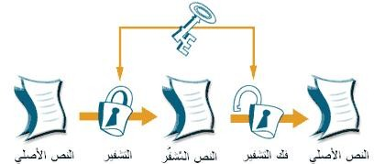
الترميز:Encoding
Putting the meaning in the form of symbols (in the translations of the meaning with words, ideas, opinions, voices and physical expressions) all compose the message.
وضع المعنى المراد في شكل رموز (فيترجم المعنى بكلمات وأفكار وآراء وأصوات وتعبيرات جسدية) تؤلف جميعها الرسالة.

Slide 22
Messages الرسالة
It is the mental message that is sent to express the meanings and ideas that the caller wants to convey, the apparent form of the caller, body and voice movements, and aspects of the personality that stand out to the other side, and it also includes the person’s perception of himself (confident, fearful, hesitant, etc.) and his style of expression.
هى الرسالة العقلية التى يتم ارسالها للتعبير عن المعانى والأفكار التى يريد المتصل نقلها والشكل الظاهر للمتصل وحركات الجسم والصوت وجوانب الشخصية التي تبرز للطرف الآخر، كما أنها تشمل تصور الإنسان عن نفسه ( واثق، خائف، متردد، ... الخ) وأسلوبه في التعبير.

Slide 23
القناة او الوسيلة Channel
It represents the means by which the message is transferred to the other party during the communication process. It may be verbal, written or electronic.
تمثل الوسيلة التى من خلالها يتم نقل الرسالة الى الطرف الاخر اثناء عملية الاتصال . وقد تكون شفهية او كتابية او الكترونية .
The success of the message depends on how appropriate the method is to achieving the objective of the communication
يتوقف نجاح الرسالة على مدى مناسبة الوسيلة لتحقيق الهدف من الانصال

Slide 24
الوسيلة أو القناة الحاملة للرسالة Channel
1- It is the path through which the message passes between the sender and the receiver.
1 -هي الطريق الذي تمر من خلاله الرسالة بين المرسل والمستقبل.
2- Natural channels for transmitting messages are light and sound waves that enable us to see and hear others.
2- القنوات الطبيعية لنقل الرسائل هي موجات الضوء والصوت التي تمكننا من رؤية الآخرين وسماعهم.
3- There are many methods that people use to transmit their messages, such as books, newspapers, magazines, movies, radio and television broadcasts, audio and video tapes, pictures, telephones, computers, and others.
3- هناك وسائل عدة يستخدمها الناس في نقل رسائلهم كالكتب والصحف والمجلات والأفلام والبث الإذاعي والتلفازي والأشرطة السمعية والبصرية والصور والهواتف والحواسيب الآلية وغيرها.
4- We can transmit and receive our messages through smell, touch and taste
4- ويمكننا نقل رسائلنا واستقبالها من خلال الشم واللمس والذوق

Slide 25
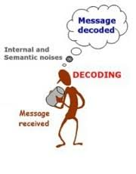
فك الترميز:Decoding
A process carried out by the other party that received the message to explain what was stated in the message and the extent of its response and understanding.
عملية يقوم بها الطرف الاخر الذى استقبل الرسالة وذلك لتفسير ما ورد فى الرسالة ومدى استجابتة وفهمة.
Each recipient processes the message in his mind and compares it with previous messages and experiences to discover what it means for him depending on the background of the future and his experiences.
كل مستقبل يقوم بمعالجة الرسالة في ذهنه ويقارنها بالرسائل والتجارب السابقة ليكتشف ماذا تعنى له تبعاً لخلفية المستقبل وتجاربه.

Slide 26
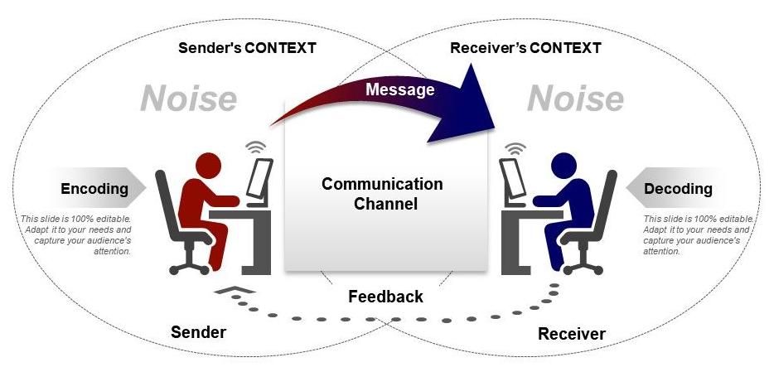

Slide 27
